Slide 1
Проект: «Игра Крокодил»
Выполнил:
Таласбаев Тимур
Искандерович

Slide 2
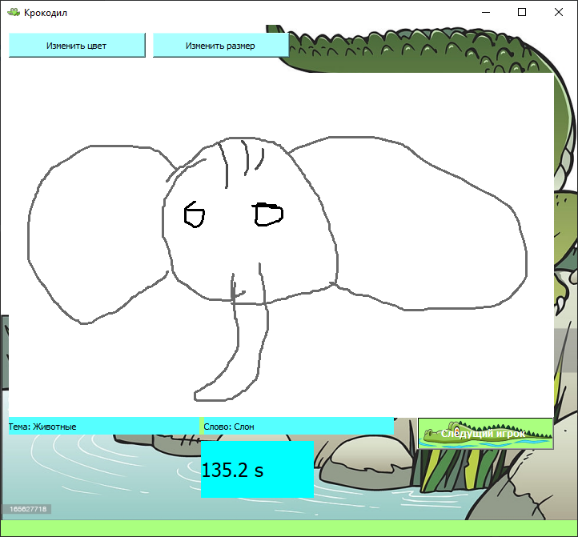
Введение
Идея: игра рассчитанная на двух участников, один из которых рисует на заданное слово, а задача второго отгадать, что нарисовал первый.
Проект создан для развлечения пользователя использующего его

Slide 3
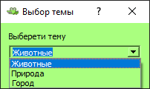
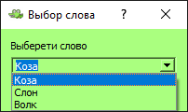
Описание реализации
В моей программе используется главный класс Window, являющийся основным окном в моем приложении. Основная библиотека использованная в программе – PyQt5. Так же, благодаря использованию SQL баз данных, есть возможность дополнять список возможных тем и слов, следовательно повышать реиграбельность.

Slide 4
Заключение
По моему мнению, мне удалось реализовать все идеи, задуманные мной в начале.
В итоге получилось только один масштабный баг:
При нажатие кнопки играть снова, старое окно не закрывается, следовательно при большем количестве нажатий, на данную кнопку, будет получена огромная нагрузка на ПК.
Как мне кажется, решить эту проблему можно сменив главную исполнительную библиотеку.

Slide 5
Что можно еще добавить?
Добавить более продвинутую системы отмены действия(ctrl+z и ctrl+y) и возможность рисовать фигуры. Так же хорошо бы изменить дизайн проекта

